Slide 1
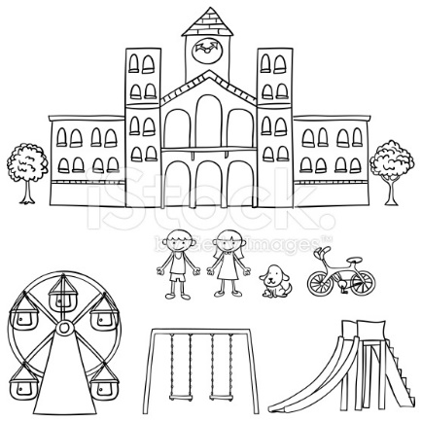
Шкільна газета
ЗОШ I – III ст. № 4 м.Ладижина
S
T
R
E
E
T
Вересень
2015
Перше дихання осені - просто щастя після такого спекотного літа ...
Шарлін Харріс

Slide 2
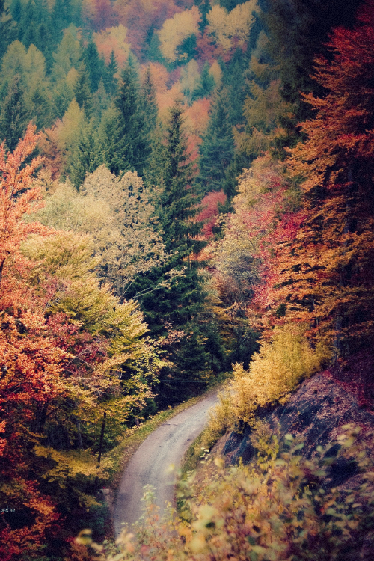
Шкільна газета
ЗОШ I – III ст. № 4 м.Ладижина
S
T
R
E
E
T
Вересень
2015
Перше дихання осені - просто щастя після такого спекотного літа ...
Шарлін Харріс

Slide 3
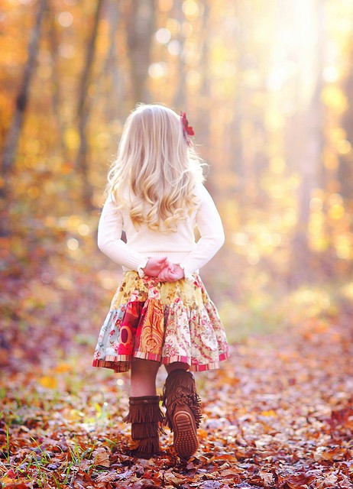
Шкільна газета
ЗОШ I – III ст. № 4 м.Ладижина
S
T
R
E
E
T
Вересень
2015
Перше дихання осені - просто щастя після такого спекотного літа ...
Шарлін Харріс

Slide 4
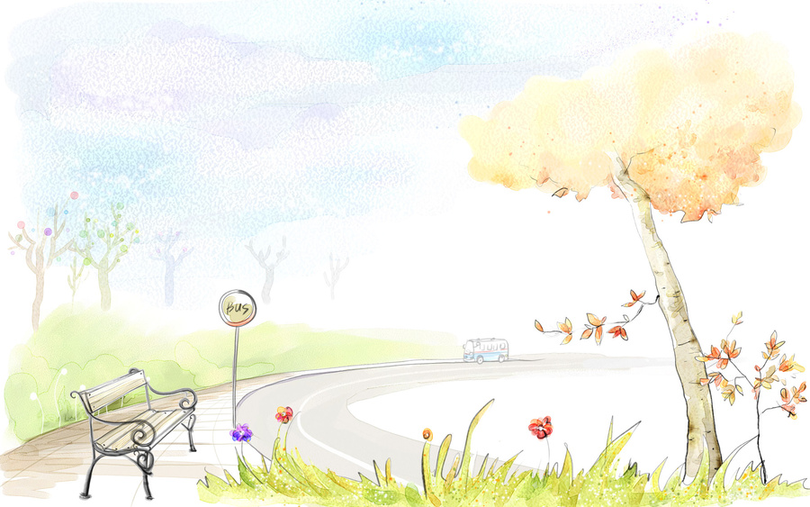
У нашому
випуску:
Футбол
Робінзони і Робінзонки
Шкільний ярмарок
Літо як на замовле-ння

Slide 5
Змагання
з футболу
30 вересня на стадіоні Ладижинського ВНАУ
проходили міжшкільні змагання з футболу серед
старших класів. Усі команди шкіл міста гідно боролися за перемогу, але всі не можуть одно-часно бути переможцями, тому і результати виявились такими:
1 місце - 2 школа 2 місце - 3 школа 3 місце - 1 школа 4 місце - 4 школа
Хоча команда нашої школи й не здобула призо-вого місця, але ми все одно вболівали за неї.
Сподіваємося, що наступного разу наші хлопці не пастимуть задніх і посядуть гідне місце в турнірній таблиці!

Slide 6
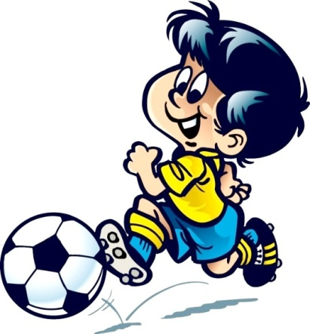
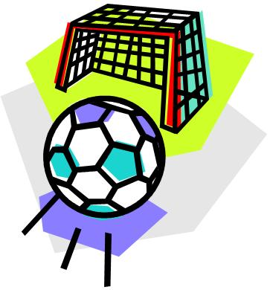

Slide 7
22 вересня учні нашої школи, як і щороку, брали участь у “Робінзонаді”. Це були змагання між паралелями 5-6, 7-8 та 9-11 класів, які проводилися в місцевому лісі. Цьогоріч мої однокласники, як і інші діти, мали змогу показати свої таланти, примінити свою кмітливість, поєднавши розум і силу. Кожен клас повинен був дати назву своїй команді, представити її девіз та намалювати плакат. Школярі 5-6 класів уявили себе справжніми піратами, адже тематикою їхніх перегонів була романтика морів та життя джентельменів удачі. І дітлахи постаралися на славу! Учні 5-Б принесли справжню скриню, наповнену морськими скарбами: золотом, дорогоцінними прикрасами та океанськими мушлями. Та їх перевершили представники піратського корабля 6-А класу! Той, хто бачив цю команду, і на мить не засумнівався саме в їхній перемозі. Та ж які сумніви тут могли бути, коли їх очолював справжнісіінький Джек Горобець у виконанні Василя Анатолійовича, класного керівника! У команди такого морського вовка навіть був папуга, який хриплим голосом кричав: “Піастри! Піастри!” І нічого, що папуга був іграшковим, а під кінець змагань знесилено звисав з плеча свого власника. Дивлячись на цю дружну піратську сім’ю, усі вірили в їхню перемогу!
Робінзонада

Slide 8
Учні 7-8 та 9-11 класів приміряли на себе роль козаків. І хоч шароварів не довелося носити, та й без оселедців прийшлося обійтися, бо де ж тих чубів набереш на всіх, особливо на дівчат, цей день запам’ятався і їм. Бо змагання розгорілися не на жарт! У цьому можна було переконатися навіть під час такої звичайної справи, як перетягування канату. А ще ведення м’яча на швидкість! А стрільба! А конкурс на найкращу пісню! А поєдинок кулінарів чого вартував! Та все хороше закінчується так швидко… От і потягнулися втомлені пірати й козачата додому… І хоч, на жаль, не всі стали переможцями (так на те вони і є, ці змагання), думаю, вражень вистачало в кожного. До того ж, багато хто був задоволений законним правом прогуляти кілька уроків. Коли я питала у своїх однокласників, що найбільше їм сподобалися, то вони визнали: стрільба й перетягування канату. А головне – що було весело, усі отримали море вражень і добре провели свій час. Куцан Анастасія, 9-А клас.

Slide 9
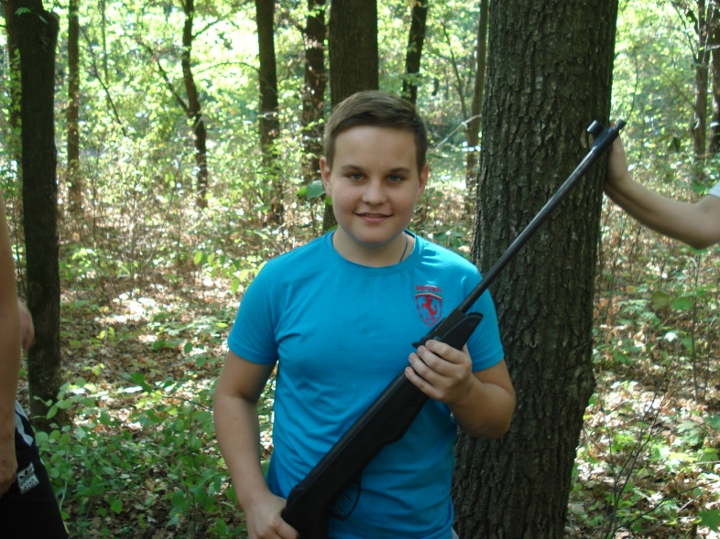
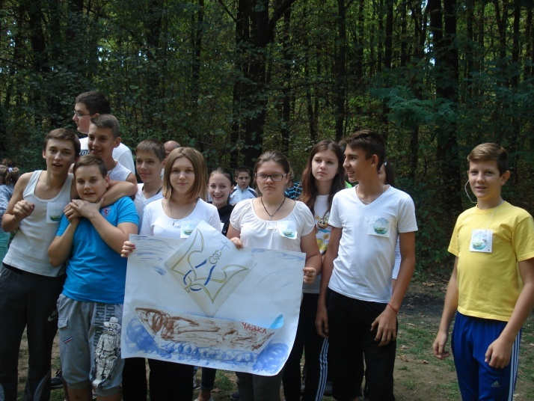
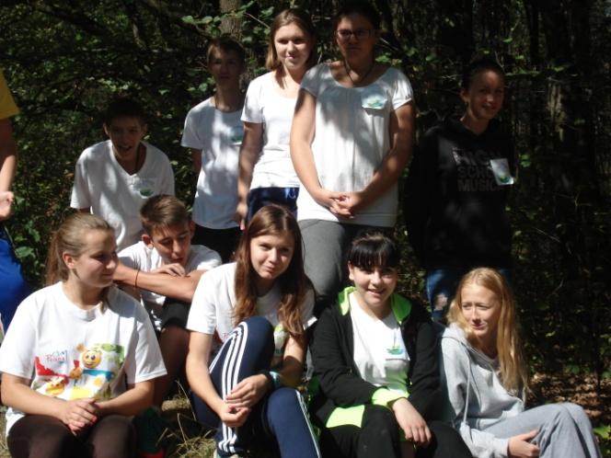
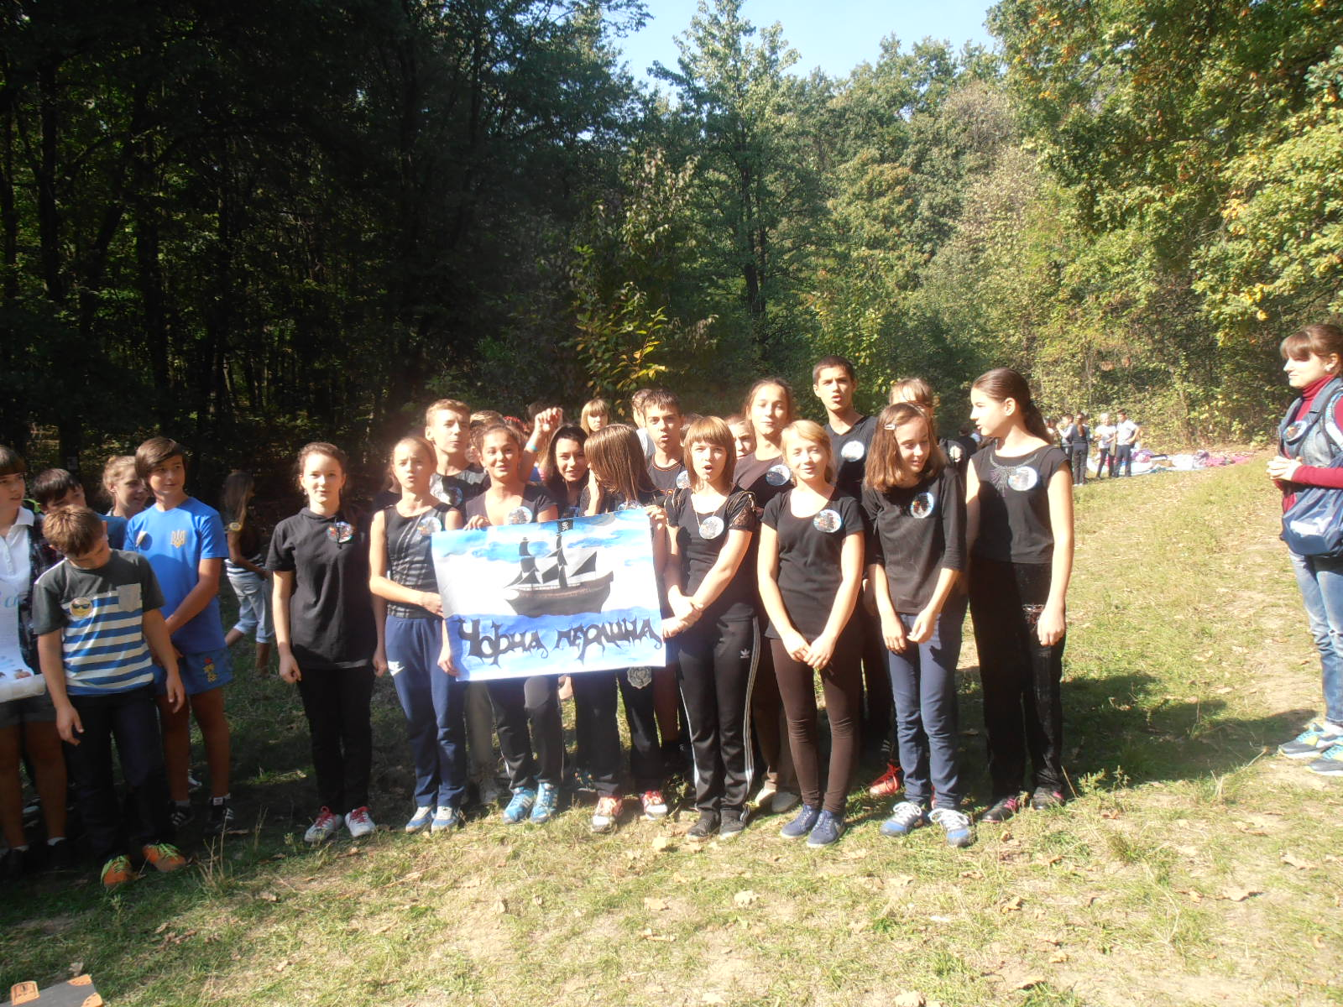
Найвлучніший стрілок. Робін Коля (Пекний Микола, 9-А)
9-А на волі
Ще одні переможці – 8-Б

Slide 10
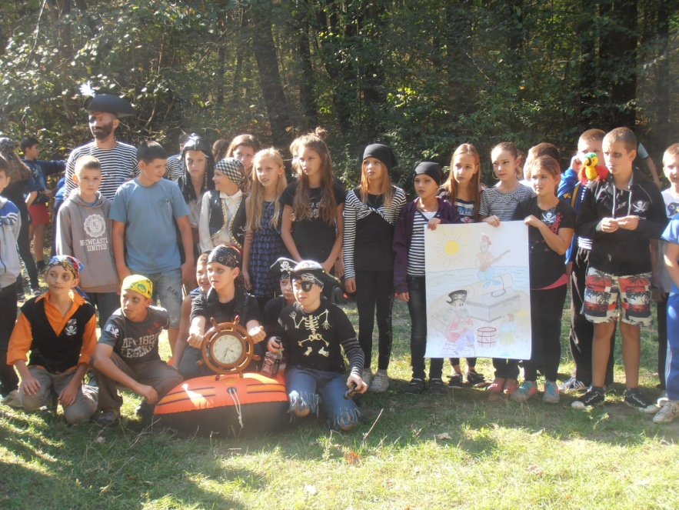
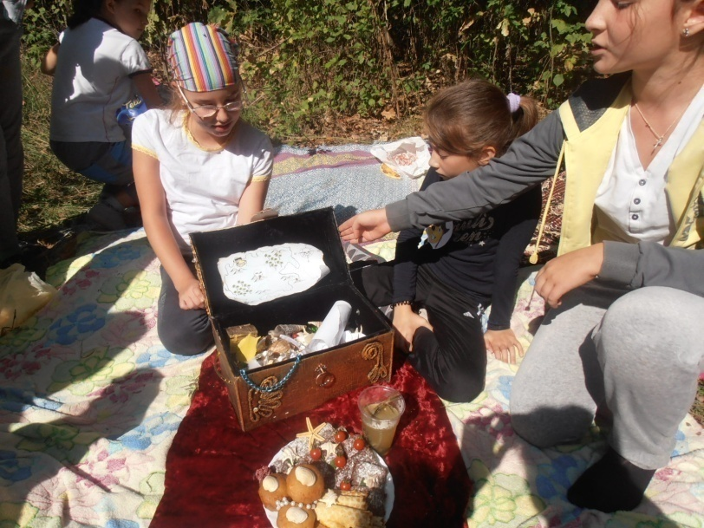
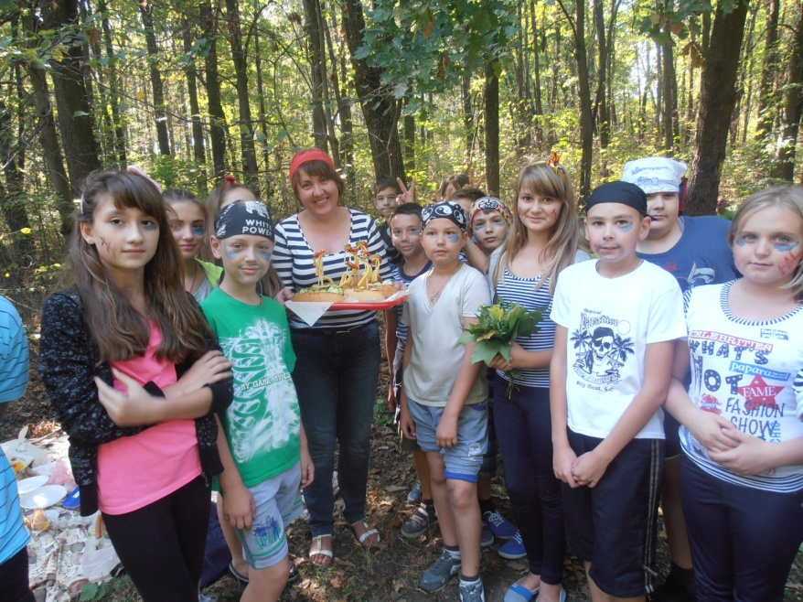
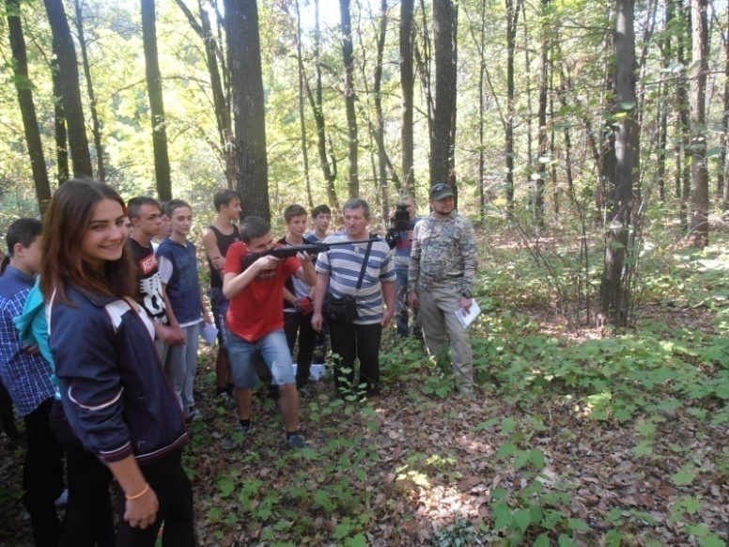
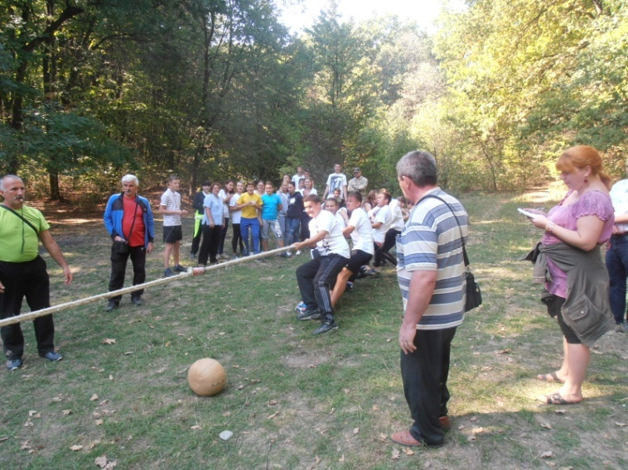
Переможці перегонів – 6-А
Скарби 5-Б класу
6-Б зі своєю отаманшею
10 клас

Slide 11
11 ПОРАД БІЛЛА ГЕЙТСА ДЛЯ МАЙБУТНЬОГО ПОКОЛІННЯ: Білл Гейтс, виступаючи перед старшокласниками, назвав 11 правил, які підлітки, на його думку, ніколи не дізнали-ся б у стінах школи. Він підкреслив, що щоденне навча-ння оптимізму і політкоректності формує покоління, дале-ке від реальності, а це неминуче призводить до невдач у дорослому світі. 1. Життя несправедливе - змиріться з цим фактом. 2. Світу наплювати на твоє самовідчуття і самоповагу. Світ очікує від тебе яких-небудь досягнень, перед тим як прий-няти до уваги твоє почуття гідності. 3. Дуже малоймовірно, що тобі почнуть платити 40 000 у рік одразу після закінчення школи. Ти не станеш віце-президентом компанії з лімузином і особистим шофером, поки не заслужиш цього. 4. Якщо ти думаєш, що твій учитель строгий і вимогливий, - почекай знайомства зі своїм босом. На відміну від учите-ля, кар'єра боса залежить від того, як ти справляєшся зі своїми завданнями. 5. Обсмажувати бургери в Макдоналдсі - не нижче твоєї гідності. Твої прадіди назвали б будь-яку, навіть таку, роботу «хорошим шансом».

Slide 12
6. Не поспішай звинувачувати у кожній своїй невдачі своїх батьків. Не ний і не носись зі своїми невдачами, вчися на них. 7. До твого народження твої батьки не були такими нуд-ними і нецікавими людьми, якими вони здаються тобі за-раз. Вони стали такими, заробляючи на твоє безтурботне дитинство, перучи твій одяг і слухаючи твою нескінченну балаканину про те, який ти класний. Тому перед тим, як вирушати рятувати ліси Амазонки від знищення жадібним поколінням твоїх батьків, спробуй для початку привести в порядок свою кімнату. 8. Твоя школа відмінила поділ на переможців і лузерів, жи-ття - ні. У деяких школах припинили ставити погані оцінки і дозволили скільки завгодно разів здавати тест. Це не має ні найменшого відношення до того, що відбувається в реальному житті. 9. Життя не розділене на семестри, літніх канікул у ньому не існує, і дуже мало роботодавців зацікавлені в тому, щоб допомогти тобі знайти твоє власне «я». Тобі доведеться робити це у твій особисте час. 10. Не плутай реальне життя з тим, що показують по теле-візору. У житті людям доводиться більшу частину часу проводити не в кав‘ярні, а на робочому місці. 11. Підтримуй добрі стосунки з «очкариками-ботаніками». Швидше за все, один з них коли-небудь стане твоїм начальником.
Єдина людина, з якою ви повинні себе порівню-вати, - це ви в майбутньому. І єдина людина, за яку ви повинні бути кращим, - ви в сьогоденні.
З. Фрейд

Slide 13
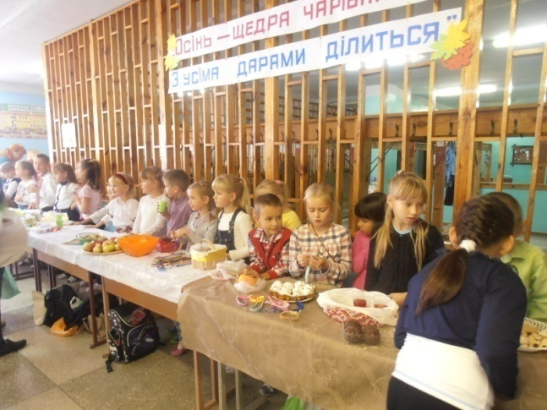
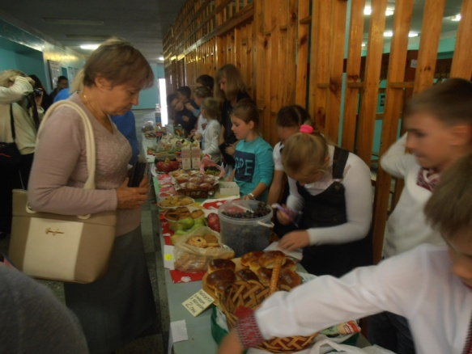
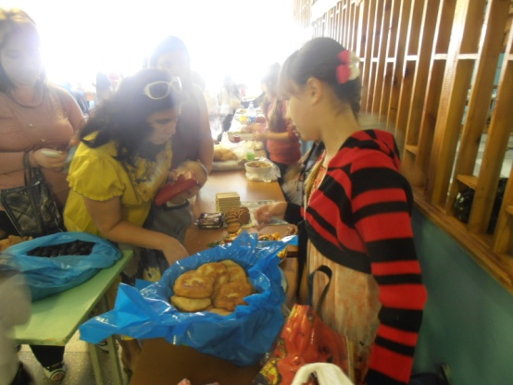
Шкільний ярмарок
Шкільний ярмарок для нас – уже традиція.
Не знаю, як там хто, а моя донька нетямиться від радощів, коли збирається на торг. І справа не в тому, скільки вдається заробити на спечених мамою кексах, а в самій атмосфері свята. Щороку на цьому дійстві з’являється багато нових людей. Уже не тільки вчителі виступають у ролі покупців – на ярмарку можна побачити і батьків, і бабусь, які завзято купують не тільки у дітей зі своїх кла-сів, а допомагають спустошити корзинки, таці, коробки і малих, і старших продавців і продав-чинь….
Діти, розходячись по домівках, шкодують лише про одне: що ярмарок буває лише раз на рік. От би це було частіше!
Король В. М.

Slide 14
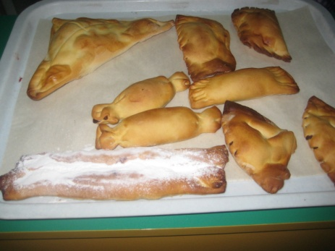
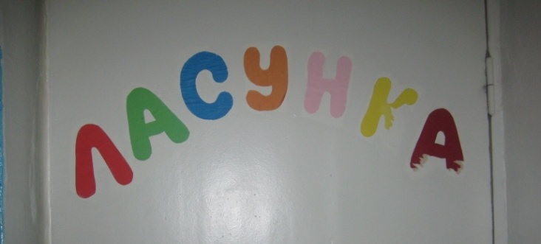
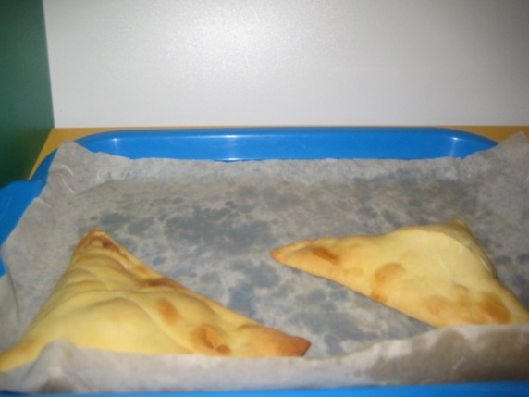
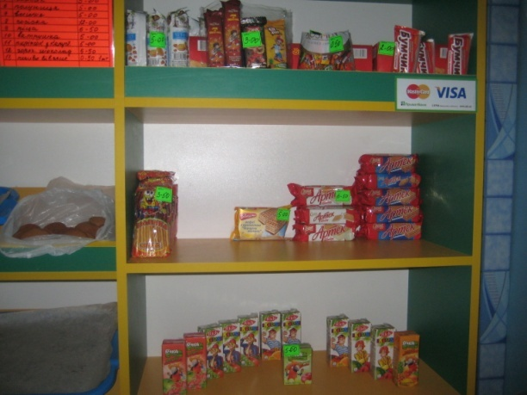
Нове – це давно забуте старе
Якось ми вже звикли, що в школі є буфет, куди можна забігти на перерві, купити якогось пиріжка чи печиво та соку й перекусити. Тому, коли почало-ся навчання, діти вже якось стривожилися, що “Ла-сунка” зачинена. Питання про буфет задавали й батьки на загальних зборах, адже не всі діти захо-тіли ходити до їдальні після того, як нам відмінили безкоштовне харчування. Директор Руденко Л. В. пообіцяв, що адміністрація обов’язково візьме це питання на контроль.
І ось настала ця очікувана мить! Двері шкільного буфету гостинно відчинилися. Учні, від найменших до найстарших – статечних і поважних одинадця-тикласників, знову можуть купити тут щось смач-неньке, попити соку чи гаряченького чаю – і повернутися гризти граніт наук.

Slide 15
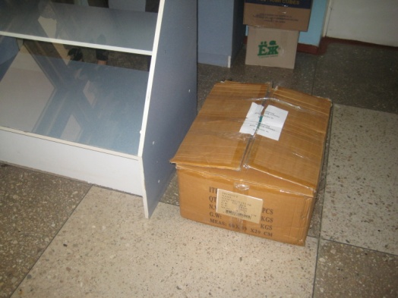
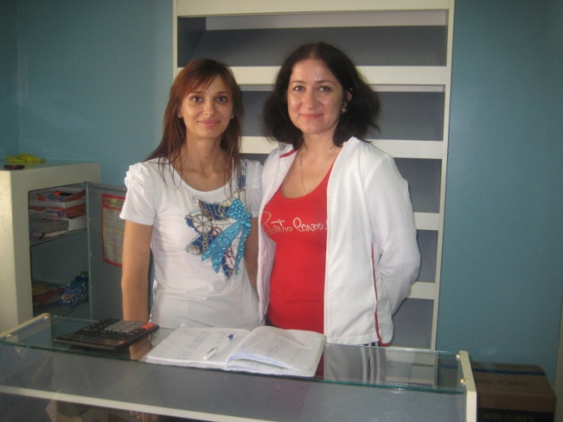
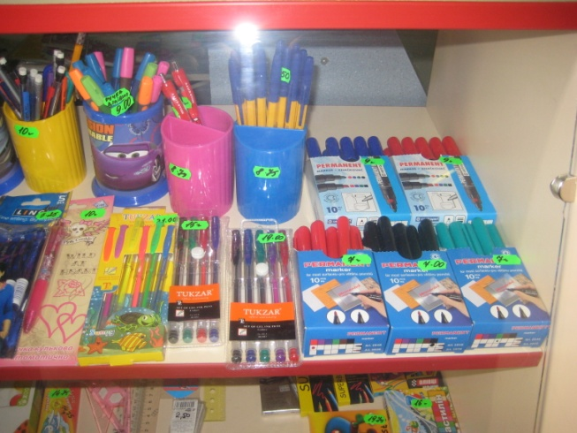
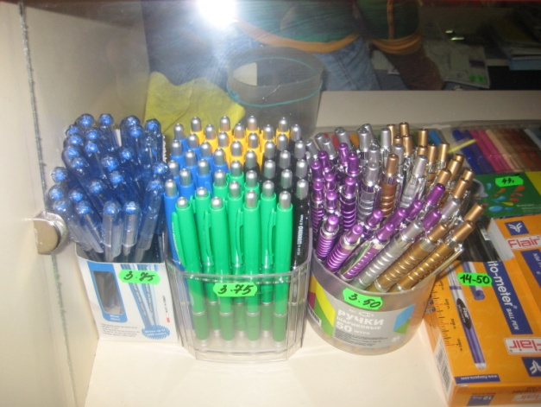
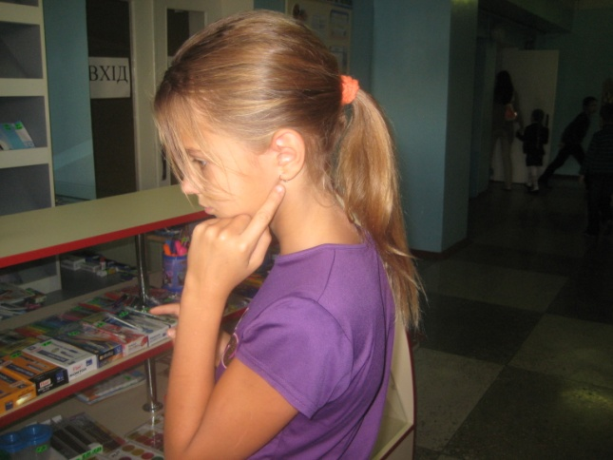
“Школярик” теж запрацював!
Звикаєш дуже швидко до комфортного життя. Тому коли разом із буфетом перестав працювати й цей кіоск, не тільки діти, а й учителі відчули дискомфорт.
І нарешті ми побачили, як якийсь незнайомий чоловік заніс до школи величезні коробки, а дві жінки почали їх розпаковувати. Наступного дня все, так би мовити, повернулося “на круги свої”: уже можна було придбати і зошит, і ручку, і інші необхідні школяреві та вчителям речі. Та й ціни помірні, що особливо приємно в наш час.

Slide 16
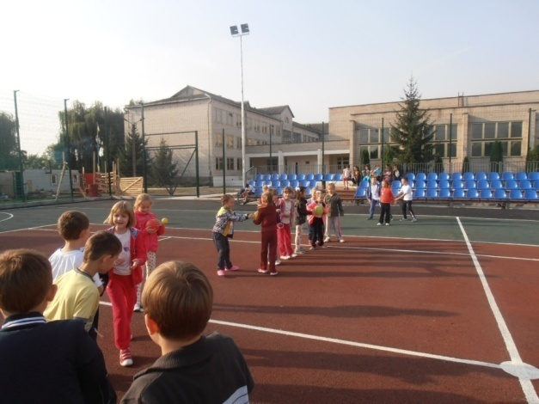
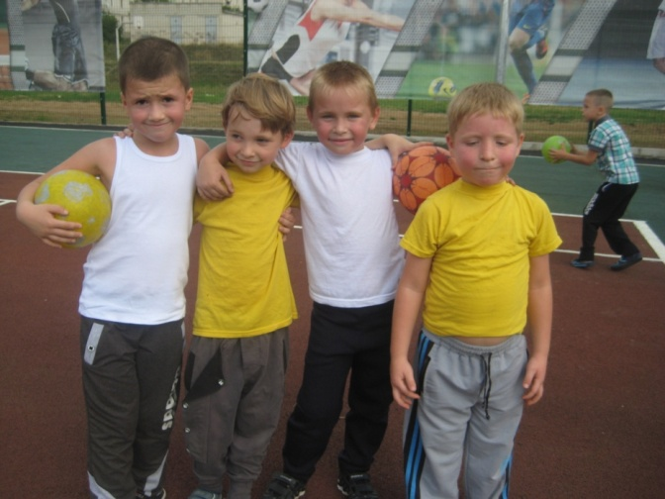
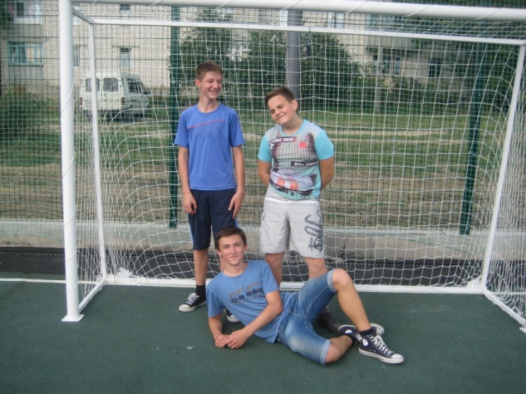
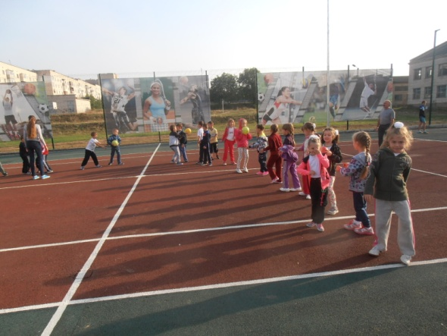
Навесні побіля школи з’явився будівельний майданчик. Учителі були змушені пасти своїх підопічних навіть на перервах, адже всюдису-щі хлопчики так і прагнули встромити туди свого носа.
Коли настало перше вересня, на майданчику ще кипіла робота, дата його завершення все переносилася й переносилася…
Та нарешті, як у тій пісні, “прийшов той час”! І школярі можуть тепер під час своїх уроків побігати на новому полі, пограти у футбол на майданчику з покриттям, а старші – пограти у волейбол чи баскетбол.
Як добре, що будівництво закінчилося!

Slide 17
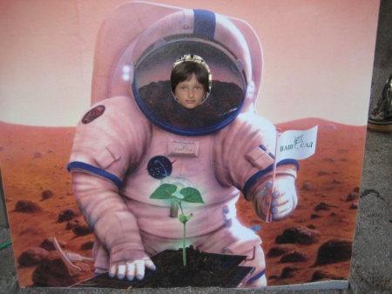
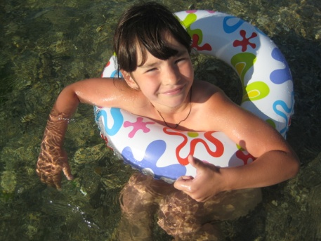
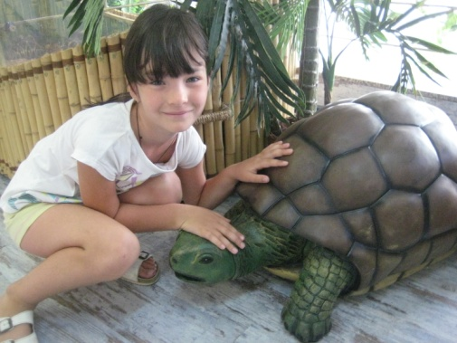
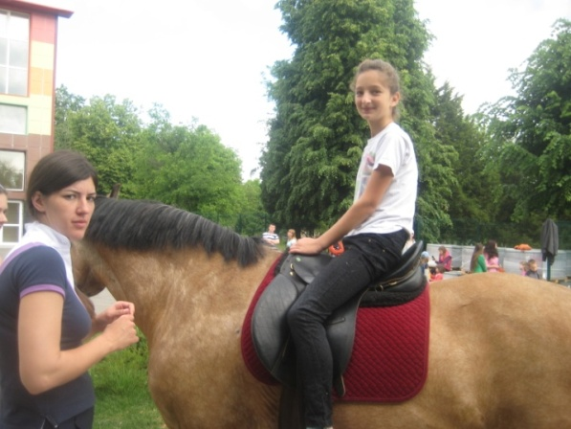
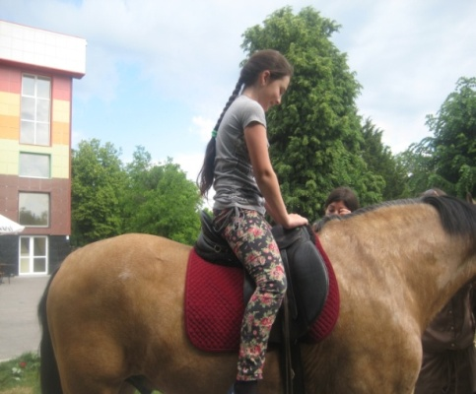
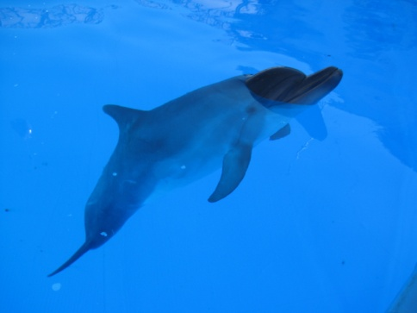
Літо
як на замовлення…
Чим зайнятися влітку? Що робити цілісіньких три місяці? Їх можна провести по-різному, усе залежить від ваших бажань.
По-перше, літо можна провести, щодня повто-рюючи один і той самий конкурс красунь, як це робили дівчата з мого будинку.
З вулиці, а двері балкона відчинені, бо жарко, було тільки й чути: “І виходить … (Таня, Яна, Лі-на, Кіра – підставляйте, що хочете). Оплески! Вау-у-у-у-у! І виходить… (і так довго й нудно).
По-друге, можна було вдень проводити кон-курс, а ввечері сісти, як мами, на лавочках під під’їздом і обплювати шкаралупками від соняхо-вих зернят усе в діаметрі двох-трьох метрів, щоб зранку прибиральниці мало роботи не було.
А можна було провести чудове літо, як на за-мовлення: покататися на конях, відвідати дель-фінарій, погладити екзотичну черепаху, примі-ряти костюм космонавта, хай і бутафорський. Або разом із друзями поринути в табірне життя!

Slide 18
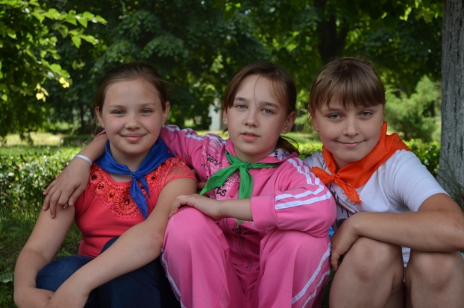
Літо – твоя пора!
Усі діти полюбляють канікули. Для когось канікули – це відпочинок, в інших – більше часу для поринання у світ при-год, а для когось – час поглинання знань та логічне поєднання життя читача з життям героїв роману, історії, казки… Але для мене канікули, як то кажуть, – «золота середина». Я намага-юся спробувати все, але найголовніше для мене – це прагне-ння знайти, пізнати та побачити щось нове.
На канікулах я добре відпочила та розважилась, але най-більше я б хотіла розповісти про те, як я була в літньому хрис-тиянському спортивному таборі «Божий план спасіння твого життя!» Цей табір тривав 5 днів. Ми вставали о 7:15, збира-лися і йшли до табору на 8:30; а потім робили зарядку та співали. Після цього ми збиралися командами, (а у нас їх було чотири) і кричали кричалки, девізи та назву команди. Моя команда називалась Apple, що в перекладі означає «Яблуко». Ми малювали плакат із символами нашої команди, тобто яблу-ка. Потім дізнавалися історії про Божих героїв із Суперкниги.
О 10 годині був сніданок, усім дітям роздавали булочку, чай або сік (дивлячись яка була погода.)
Об 11:20 усі команди йшли у парк розважатись. На Міні-Авангардному полі ми грали у різноманітні ігри. Повернувшись назад на обід і підкріпившись, ми робили різні цікаві вироби. Наприкінці дня нам роздавали пайок і ми йшли додому.
На четвертий день я брала участь у конкурсі талантів. Я склала вірш на півтори сторінки про табір і присвятила його директорові табору. Вигравши 1-е місце за літературну твор-чу діяльність, я дуже зраділа і отримала приз.
Табір пройшов дуже весело, він проводиться кожного року з 15 червня. Рекомендую всім відвідати його. Вхід вільний. Душа повна радості та вражень! Я недарма провела свої канікули, добре розважилась та відпочила!
Чайкіна Анастасія, 7-А клас

